Slide 1
Začetki akreditacije v SLO
Samo Kopač

Slide 2
Leto 1995 – Zakon o standardizaciji

Slide 3
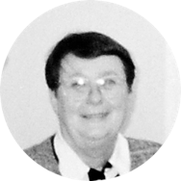
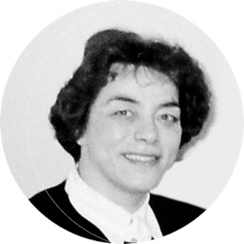
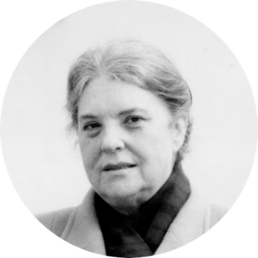
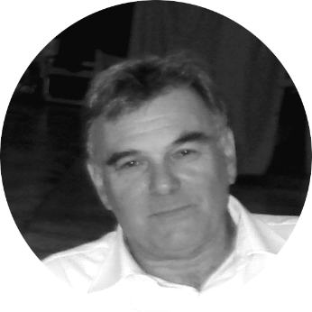
Leto 1995
Začetna ekipa
Alenka Gogala
Vinka Soljačič
Živa Sever Eržen
Tomaž Bajuk

Slide 4
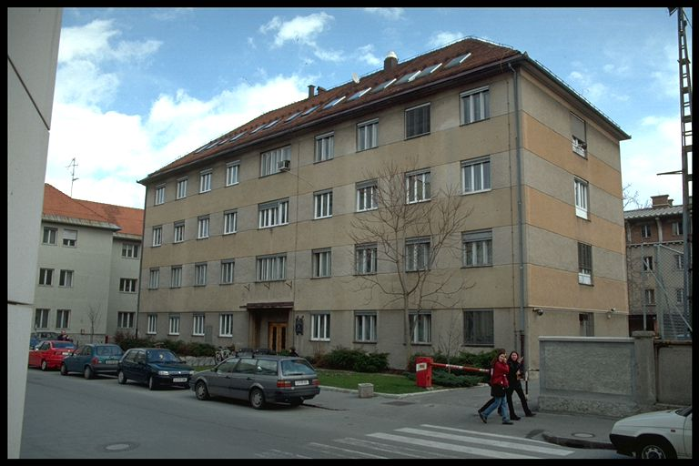
Leto 1995 – USM – Sektor za akreditacijo

Slide 5
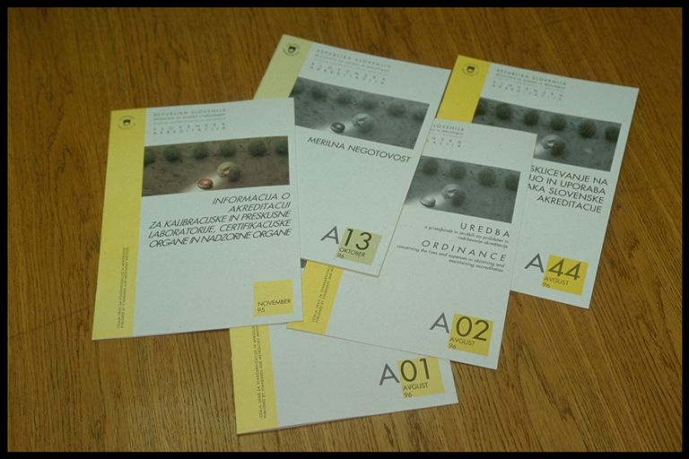
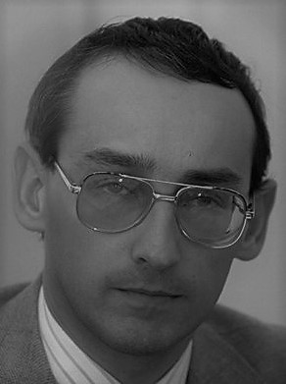
Leto 1995
Ekipa od 1.8.1995
Vinka Soljačič
Živa Sever Eržen
Tomaž Bajuk

Slide 6
Skupne akreditacije
Skupna ocenjevanja z namenom pridobivanja znanja in usposabljanja domačih ocenjevalcev (opazovalci)
Začeli s kalibracijskimi laboratoriji – osnova za vse ostale laboratorije in akreditacije teh laboratorijev
Povezava SA – NMI!
30.8. in 1.10. 1995 – SIQ – kalibracijski laboratorij (z RvA: Deckers, Barel, Rydler – SP; opazovalec Kopač) – podelitev 15.5.1996
26.11.1995 – UL FE – kalibracijski laboratorij (z RvA: Barel, Schurer; opazovalci: Lešnjak, Svetik, Kopač) – podelitev 5.2.1997
9.6.1997 – UM FS – kalibracijski laboratorij (z RvA: Barel, Struik; „trainee“ Svetik) – podelitev 1.12.1997
12.6.1997 – STO Ravne – kalibracijski laboratorij (z RvA: Barel, Struik; „trainee“ Pečavar) – podelitev 30.1.1998
nov. 1997 - USM – kalibracijski laboratorij – masa (z DKD: Harry Stolz, Dieter Knolle) – podelitev 25.2.1998

Slide 7
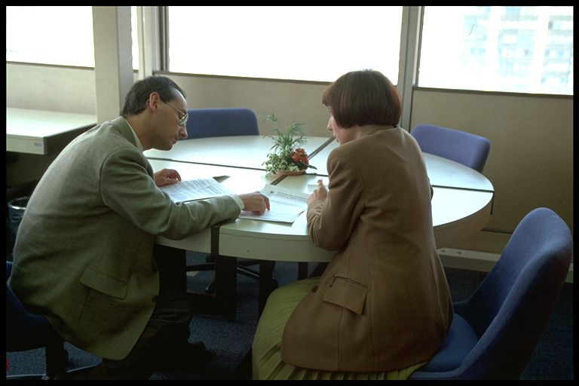
Tuji ocenjevalci
Preskusni laboratoriji
23. – 24.6.1997 – TCL (RvA? – Barel, Parlevliet) – podelitev 1.12.1997
26. – 27.8.1997 – Inštitut za varilstvo (projekt AMOS DACH – Schramm, Schumacher, Velm) – podelitev 2.10.1998
27.3.1998 predocenjevanje (Pečavar), 31.3. – 1.4.1999 – Elektroplastika Križevci (Brinkmann – DAP, Zupančič), podelitev 15.3.2000

Slide 8
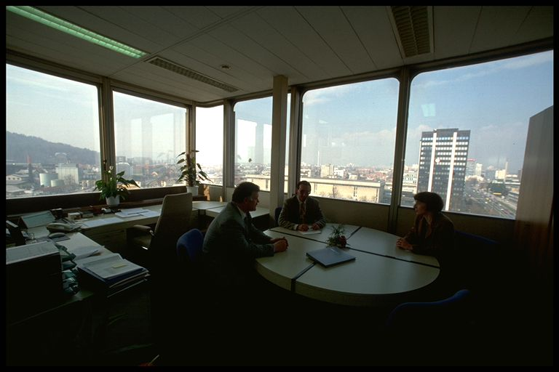
Tuji ocenjevalci
Kontrolni organi
18. – 19.5.1999 predocenjevanje (Zupančič), 18.4.2000 – Inspect – nafta (Zupančič, Winning) – podelitev 23.10.2000
Certifikacijski organi
Certifikacijski organ za vodenje sistemov kakovosti – skupna akreditacija s SWEDAC – podelitev 15.5.1996
Certificiranje proizvodov – SIQ – 2000 (samostojni postopek, cenjevalci iz UK in DE) – podelitev 27.11.2000

Slide 9
Usposabljanje domačih ocenjevalcev
Tečaji za ocenjevalce:
1994 UKAS tečaj ?????
1996 DAP tečaj za ocenjevalce preskusnih laboratorijev
1997 UKAS tečaj za ocenjevalce laboratorijev in certifikacijskih organov
1998 UKAS tečaj za ocenjevalce laboratorijev
Vzpostavitev lastnega tečaja za ocenjevalce (28.5. – 30.5.2002 Kranjska gora – skupni tečaj v okviru projekta Twinning: Horizontal Framework Legislation and Institutional Infrastructure SL99/IB/EC-01) – usposobljeni izvajalci tečajev in ocenjevalci

Slide 10
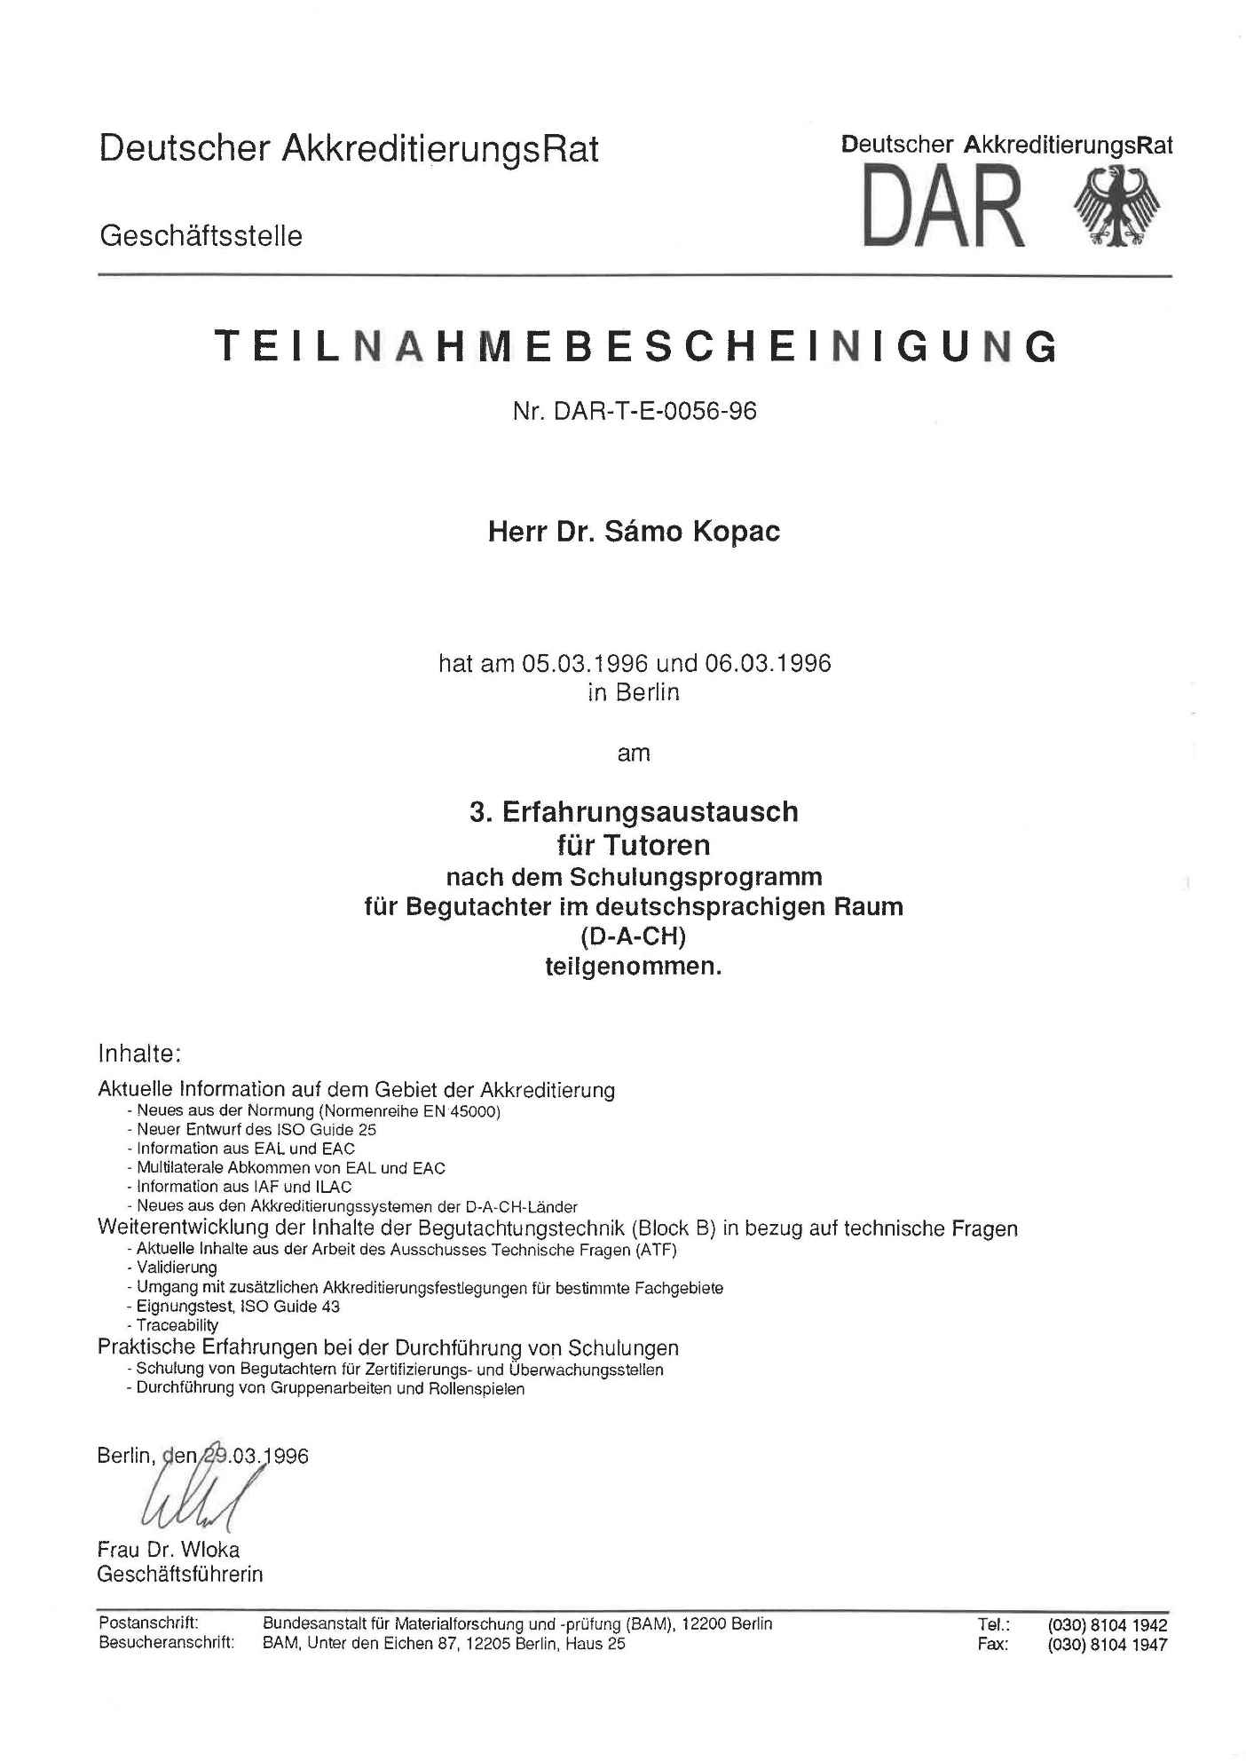
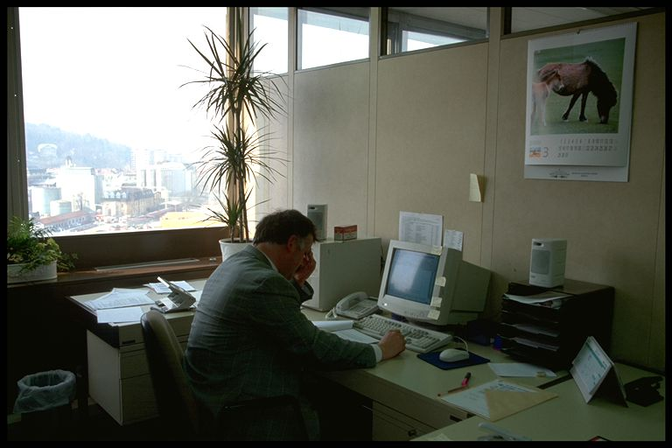
Usposabljanje sodelavcev SA
D-A-CH – izmenjava izkušenj, Berlin 1996
D-A-CH - izmenjava izkušenj, Berlin 1997 (Jure Zupančič)
Študijski obisk predstavnikov SA na SWEDAC – vzpostavitev akreditiranja kontrolnih organov (1999???)

Slide 11
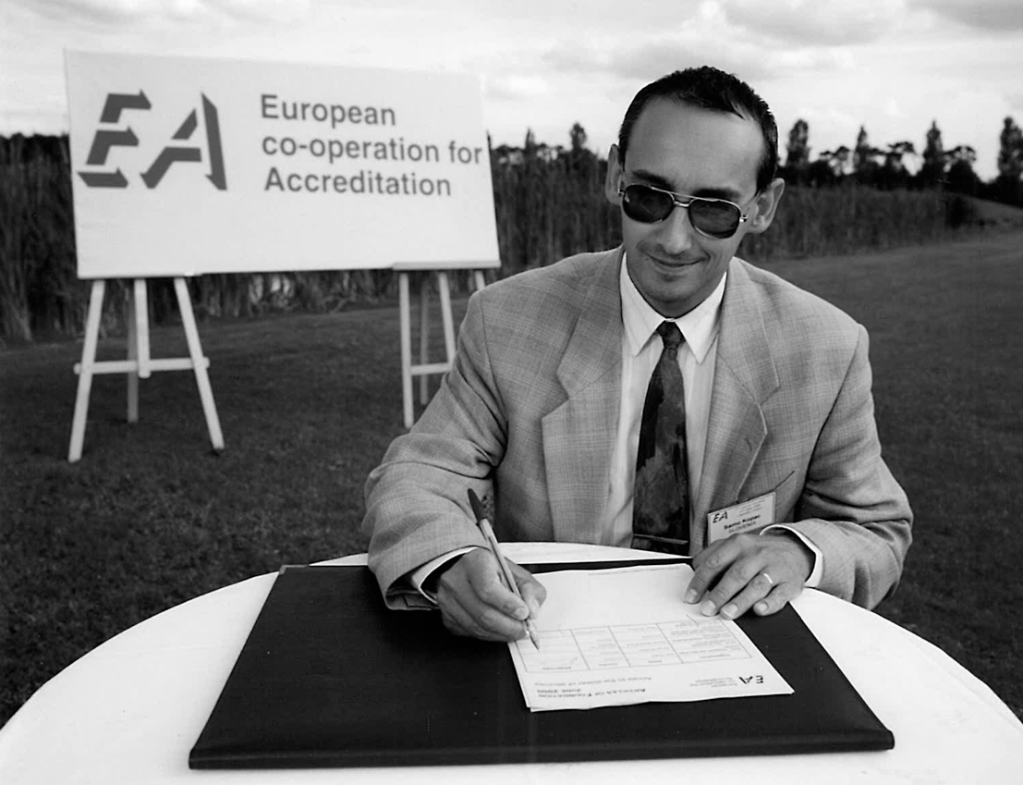
1998 Članstvo v EA

Slide 12
Zakon o akreditaciji (Ul. RS 59/99)
ZAKON
O AKREDITACIJI (ZAkr)
I. SPLOŠNE DOLOČBE
Člen
Ta zakon ureja ustanovitev, organizacijo in delovanje javnega zavoda, ki opravlja naloge nacionalne akreditacijske službe, ter opredeljuje področje, na katerem se izvaja akreditiranje, in uporabo akreditacije v predpisih, ki določajo ugotavljanje skladnosti.

Slide 13
Javni zavod Slovenska akreditacija (Ul. RS 36/00, 23/01...)
SKLEP
o ustanovitvi javnega zavoda Slovenska
akreditacija
I. UVODNE DOLOČBE
1. člen
S tem sklepom Republika Slovenija, da bi dosegla cilje iz zakona o akreditaciji, ustanavlja javni zavod Slovenska akreditacija. Ustanoviteljske pravice in obveznosti izvaja Vlada Republike Slovenije.
Z ustanovitvijo Slovenske akreditacije se zagotavlja trajno in nemoteno opravljanje nalog nacionalne akreditacijske službe na način in pod pogoji, ki veljajo za javno službo.

Slide 14
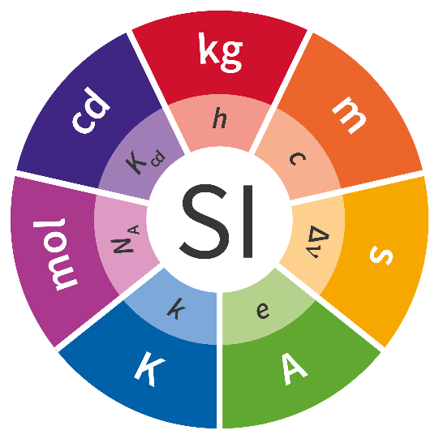
Namesto zaključka
Meroslovje in akreditacija sta ključna dela tehniške infrastrukture, ki je potrebna za uspešen gospodarski, tehnološki in znanstveni razvoj Slovenije ter kakovostno in varno življenje prebivalcev.
Meroslovni laboratoriji osnova za zagotavljanje sledljivosti (kalibracijski laboratoriji, preskusni laboratoriji, certifikacijski organi, kontrolni organi…)
Prvi akreditirani laboratoriji – kalibracijski
Strateško povezovanje z namenom usklajevanja kakovostne infrastrukture v Sloveniji:
MIRS / nacionalni meroslovni sistem (NMS) – baza za ocenjevalce vsaj na področju meroslovja;
usposobljenost ocenjevalcev za NMS – identifikacija specifika zaradi mednarodnega priznavanja;
identifikacija potreb SA po kalibracijah na najvišji ravni in po medlaboratorijskih primerjavah na najvišji ravni kalibracij.

